Slide 1
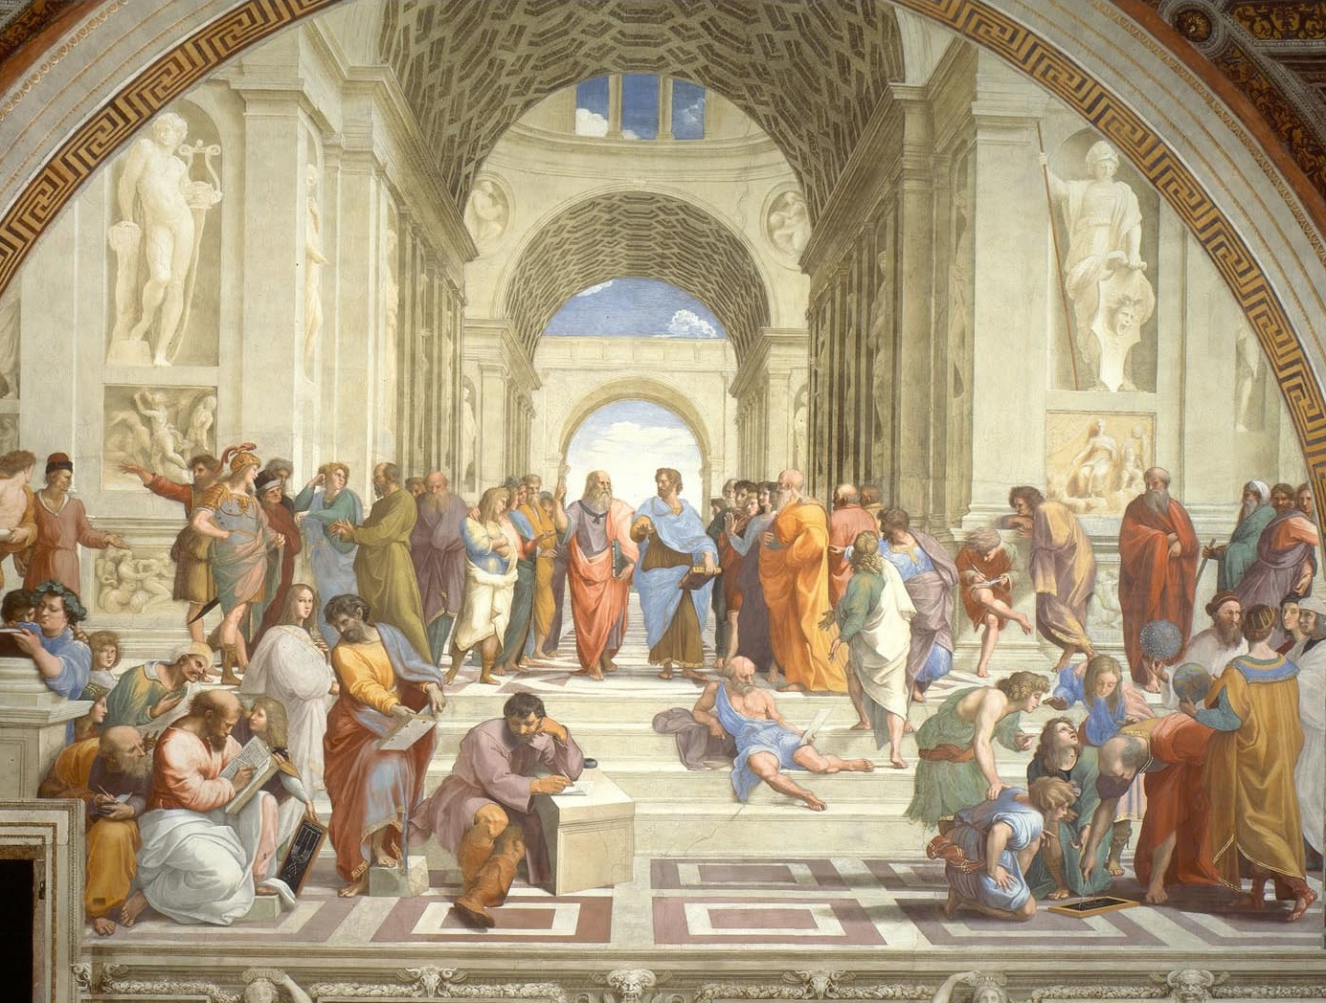
INSEGNARE ALL’UNIVERSITÀ OGGI
Riforme, burocrazia e doveri verso gli studenti
MARIO MORCELLINI
Portavoce Nazionale dell’Interconferenza
10 dicembre 2014
Dipartimento di Comunicazione e Ricerca Sociale
Sapienza Università di Roma
Aula Oriana

Slide 2
Credits
L’Interconferenza e la «passione» didattica
È un tema storico, «costitutivo» della nascita dell’Interconferenza
È uno dei temi meno frequentati dai dibattiti pubblici sull’università
Ruolo dell’Interconferenza anche come promotore del dibattito scientifico e culturale.
Alcuni esempi: seminari e convegni (come «Pensare la didattica. Dalla riforma degli ordinamenti all’innovazione delle culture” promosso in collaborazione con il COINFO nel gennaio 2007) e volumi (M.Morcellini, N. Vittorio, a cura di, Il cantiere aperto della didattica. Una strategia di innovazione oltre le riforme, Pensa Multimedia, 2007)
Ridiventa cruciale per trend storici ed emergenze connesse al «mobbing normativo»

Slide 3
Identità e ruolo dell’Interconferenza/1 Le origini e la mission
- Nasce nel 2003 in un clima di accese polemiche e dunque di rivendicazione di identità
- Si sviluppa per «affinità» e per contrapposizione, soprattutto contro l’eccesso di «riformismo compulsivo»
- Promuove un graduale superamento dei conflitti fra settori scientifici e fra Facoltà, entro un’attenta «sinergia» con i soggetti istituzionali (MIUR, CUN e CRUI)
- Si è prontamente adeguata alle innovazioni introdotte dalla Legge 240/2010 e ha allargato la sua composizione alle nuove figure responsabili della gestione unitaria di didattica e ricerca, ovvero Presidenti delle Conferenze dei Direttori e Responsabili di Strutture universitarie

Slide 4
Identità e ruolo dell’Interconferenza/2 Una mappa aggiornata delle competenze
Ruolo di coordinamento, informazione, comunicazione e rappresentanza, nell’interesse ed in difesa dell’autonomia universitaria, riguardo alla gestione della didattica e della ricerca e dunque
questioni in materia di Ordinamenti didattici, dottorato, formazione post-laurea e reclutamento del personale docente
manutenzione della didattica
orientamento all’ascolto delle autonomie didattiche
attività di ricerca e documentazione
legare strettamente i progetti alle criticità
ri-costruzione europea del sistema

Slide 5
Identità e ruolo dell’Interconferenza/3 Relazioni dell’Interconferenza
Collegamento con la governance dell’Università
Relazioni con CUN, CRUI, CNSU, CODAU
Relazioni con Rappresentanze sindacali, Confindustria e Piccole Imprese
Relazioni con Associazioni studentesche

Slide 6
Società, giovani, insegnamento. Linee di tendenza storiche
Cambiamenti delle culture giovanili
Impatto della disintermediazione
Apatia verso gli studi universitari
Impatto della rete e del digitale (un approccio individuale al sapere)
Demotivazione, crisi economica e de-immatricolazione
Disorientamento delle offerte formative come «cantiere aperto»

Slide 7
Emergenze provocate al sistema dal cantiere sempre aperto
Aumento esponenziale della rigidità nell’offerta formativa (non solo L. 240/2010)
Disinteresse della Riforma 240 per la didattica e per la metrica europea dei titoli di studio (Bologna Process)
Obbligo di anticipazione dell’offerta curriculare triennale (sic!)
Programmazione «virtuale»
Impatto della cosiddetta razionalizzazione delle istituzioni
«Rottamazione» dell’impegno didattico nella valutazione e nelle abilitazioni
Marginalizzazione delle collaborazioni didattiche esterne e depauperamento del fruttuoso rapporto con il mondo delle professioni che erano in grado di promuovere
La «fisarmonica» dei crediti formativi esterni: dalle larghe maglie del riconoscimento selvaggio agli eccessi di limitazioni

Slide 8
Un commento, per una exit strategy
È mancata complessivamente una vera «cura» per la didattica
Il cosiddetto riformismo è avvenuto senza una «valutazione d’impatto»
Legislazione tecnicamente incompetente o addirittura nemica
Nessuna analisi di marketing sociale dell’offerta
Emarginazione delle offerte didattiche nuove e di frontiera. Un esempio: le Biotecnologie

